Slide 1
Matematika
SD Kelas 5

Slide 2
M1
Penggunaan Sifat-Sifat Operasi Hitung
Sifat Komunikatif (Pertukaran)
Penjumlahan
Contoh : 56 + 64 = 120 dan 64 + 56 = 120 sehingga 26 +64 = 64 +56.
Perkalian
Contoh : 12 x 24 = 288 dan 24 x 12=288 sehingga 12 x 24 = 24 x 12
2. Sifat Asosiatif (Pengelompokan)
Penjumlahan
Secara umum sifat asosiatif pada penjumlahan dapat ditulis : (a+b) +c = a+ (b+c)
Perkalian
Secara umum sifat asosiatif pada penjumlahan dapat ditulis : (axb) xc = ax (bxc)

Slide 3
M1
Penggunaan Sifat-Sifat Operasi Hitung
3. Sifat Distributif (Penyebaran)
Secara umum sifat distributif pada penjumlahan dan pengurangan:
a x (b + c) = (a x b) + (a x c)
a x (b - c) = (a x b) – (a x c)
Perkalian
Contoh : 12 x 24 = 288 dan 24 x 12=288 sehingga 12 x 24 = 24 x 12

Slide 4
M2
Cara Menentukan Faktorisasi Prima
Faktorisasi prima adalah penjabaran suatu bilangan menjadi perkalian-perkalian bilangan prima. Jadi, dengan perkalian beberapa bilangan prima diperoleh hasil bilangan itu.
Contoh :
6 = 2 x 3 (2 dan 3 adalah bilangan prima)
20 = 2 x 2 x 5 (2 dan 5 adalah bilangan prima)
45 = 3 x 3 x 5 (3 dan 5 adalah bilangan prima)
70 = 2 x 5 x 7 (2, 5, dan 7 adalah bilangan prima)

Slide 5
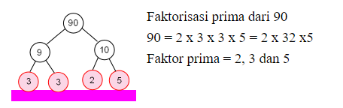
M2
Cara Menentukan Faktorisasi Prima
Contoh :

Slide 6
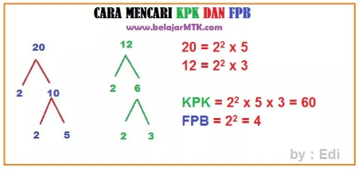
M3
Cara Mencari KPK dan FPB
Cara dengan pohon faktor
KPK adalah akronim dari Kelipatan Persekutuan Terkecil yaitu dua bilangan yang termasuk ke dalam bilangan positif terkecil. Salah satu ciri-ciri dari bilangan yang termasuk ke dalam bilangan KPK adalah, bilangan tersebut bisa habis dibagi oleh bilangan itu sendiri. Untuk mencari KPK dengan menggunakan faktorisasi prima adalah dengan mengalikan seluruh bilangan faktor tersebut dengan pangkat terbesar. Contoh :

Slide 7
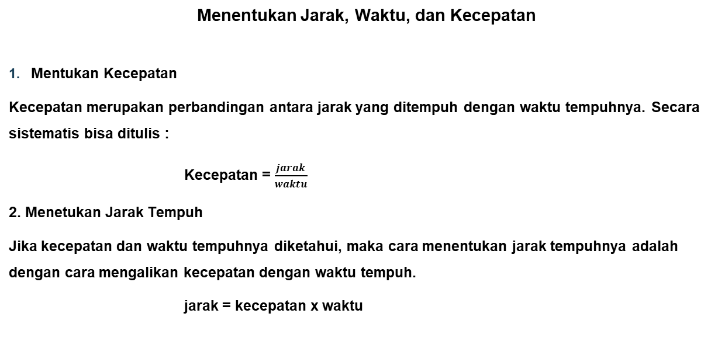
M4
Menentukan Jarak, Waktu, dan Kecepatan
Mentukan Kecepatan
Kecepatan merupakan perbandingan antara jarak yang ditempuh dengan waktu tempuhnya. Secara sistematis bisa ditulis :
Kecepatan = $\frac{jarak}{waktu}$
2. Menetukan Jarak Tempuh
Jika kecepatan dan waktu tempuhnya diketahui, maka cara menentukan jarak tempuhnya adalah dengan cara mengalikan kecepatan dengan waktu tempuh.
jarak = kecepatan x waktu

Slide 8
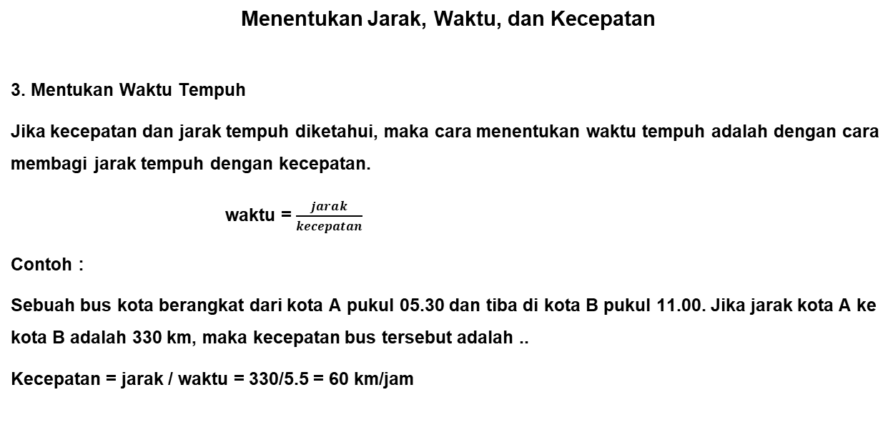
M4
Menentukan Jarak, Waktu, dan Kecepatan
3. Mentukan Waktu Tempuh
Jika kecepatan dan jarak tempuh diketahui, maka cara menentukan waktu tempuh adalah dengan cara membagi jarak tempuh dengan kecepatan.
waktu = $\frac{jarak}{kecepatan}$
Contoh :
Sebuah bus kota berangkat dari kota A pukul 05.30 dan tiba di kota B pukul 11.00. Jika jarak kota A ke kota B adalah 330 km, maka kecepatan bus tersebut adalah ..
Kecepatan = jarak / waktu = 330/5.5 = 60 km/jam

Slide 9
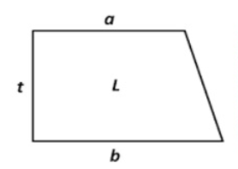
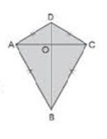
M5
Luas Trapesium dan Layang - Layang
Luas Trapesium
L= ½ (a + b) x t
Luas Layang – Layang
L = (d1 x d2) / 2

Slide 10
M6
Luas Trapesium dan Layang - Layang
Luas Trapesium
L= ½ (a + b) x t
Luas Layang – Layang
L = (d1 x d2) / 2

Slide 11
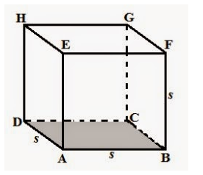
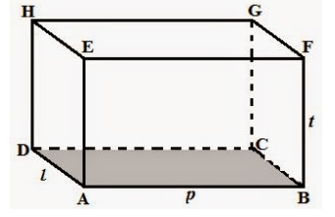
M6
Volume Kubus dan Balok
Volume Kubus
V = s x s x s
Volume Balok
V = p x l x t

